Slide 1
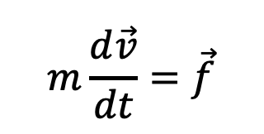
惑星の動きを観測する (大量のデータ)
法則の抽出
(情報圧縮)
モデル化
$$m\frac{d\vec{v}}{dt}=\vec{f}$$

Slide 2

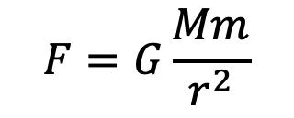
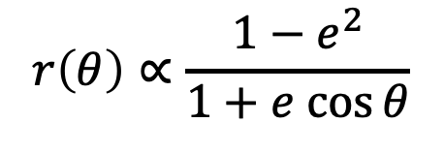

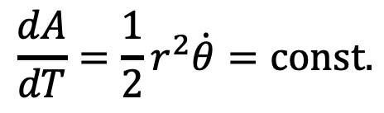
観測
予測
原理
法則 (導出)
法則 (経験的事実)
$$r\left(θ\right)∝\frac{1−e^{2}}{1+e cos⁡θ}$$
$$F=G\frac{Mm}{r^{2}}$$
$$\frac{dA}{dT}=\frac{1}{2}r^{2}\dot{θ}=const.$$
$$T^{2}∝r^{3}$$

Slide 3



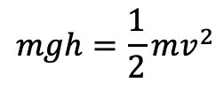

$$y$$
$$mgh=\frac{1}{2}mv^{2}$$
$$h$$
$$v$$
$$x$$

Slide 4


Slide 5







$$dy$$
$$rdθ$$
$$dr$$
$$θ$$
$$dx$$
$$θ$$
$$O$$

Slide 6
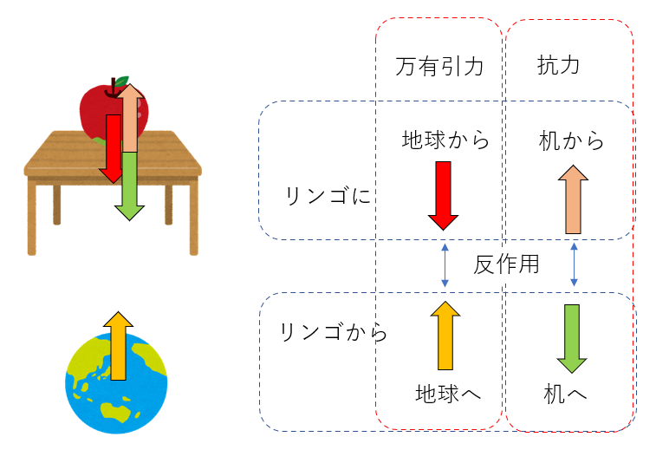

Slide 7





